Slide 1
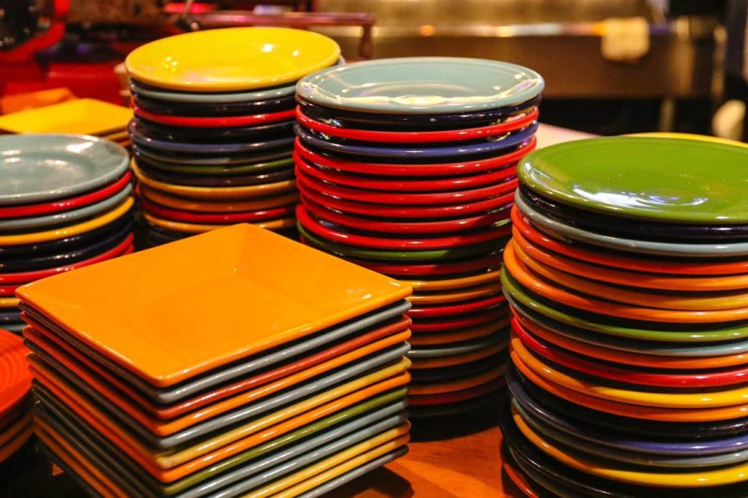
Стек
(Stack)
Для примера данные хранятся в том же порядке, как на кухне тарелки располагаются одна над другой. Мы всегда выбираем верхнюю тарелку из стопки тарелок. В стеке новый элемент вставляется с одного конца, и элемент может быть удален только с этого конца то есть это и есть правило LIFO - Очень хорошо показывает логику работы стека это буфер прошлых действий или же undo stack если нажать Control + Z то вы возьмете первый элемент из undo stack-a
Это структура данных, в которой элементы хранятся в порядке поступления. Его еще часто называют LIFO (Last-In/First-Out). Это отличается его от очереди, в которой элементы хранятся в порядке «первым пришел / первым обслужен» (FIFO)

Slide 2
Применение стека в решении задач
Наш редактор кода использует стек, чтобы проверить, правильно ли мы закрыли все скобки, и даже для того, чтобы украсить код. Приведенный ниже код является примером проверки сбалансированных скобок
Стеки особенно полезны, когда вычисления должны выполняться в обратном порядке. Это часто происходит в приложениях искусственного интеллекта: играх, логических программах, математических теорем, на крупных сайтах и т. Д.
В рекурсии, то есть каждый раз, когда функция вызывается в программе, все аргументы функции и локальные переменные сохраняются путем помещения их в стек. Когда функция завершается, всю эту память можно вернуть, просто вернув стек туда, где он был до вызова функции.
Сложите все буквы в стопку и вытащите их. Из-за порядка стека LIFO вы получите буквы в обратном порядке.
Кнопка «Назад» в браузере сохраняет все URL-адреса, которые вы посетили ранее, в стеке. Каждый раз, когда вы посещаете новую страницу, она добавляется на вершину стека. Когда вы нажимаете кнопку «Назад», текущий URL-адрес удаляется из стека и осуществляется доступ к предыдущему URL-адресу.

Slide 3
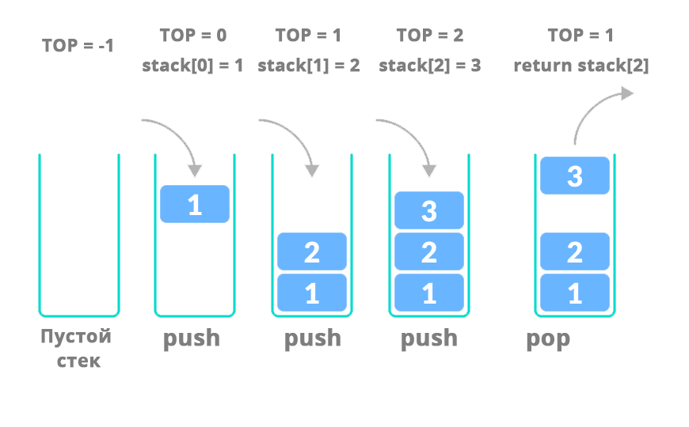
Основные методы стека
empty() – возвращает истину, если стек пуст. Временная сложность O (1).
size() – возвращает длину. Временная сложность O (1).
get_top() – этот метод возвращает адрес последнего элемента. Временная сложность O (1).
push(g) – метод добавляет элемент ‘g’ в конец стека – временная сложность составляет O (1).
pop() – удаляет самый верхний элемент. Временная сложность O (1).

Slide 4
Способы реализации стека
Python предлагает различные способы реализации стека.
Мы можем реализовать стек на Python следующими способами:
Список
Dequa (Колода)
Реализация собственного класса (используя Linked List)

Slide 5
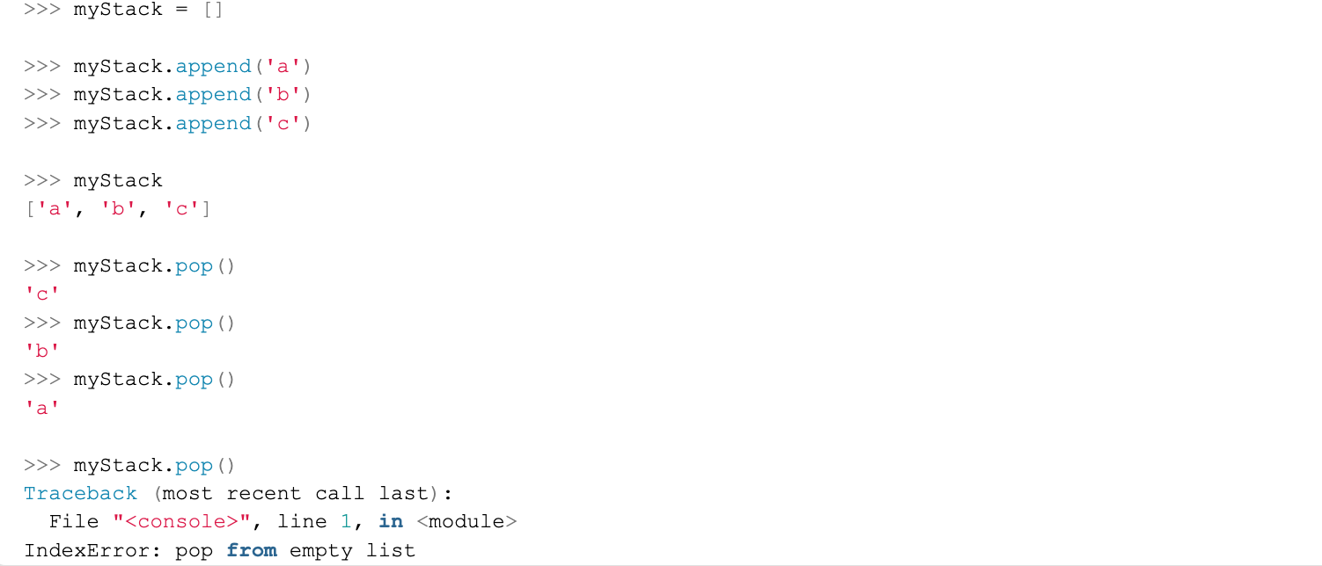
Используя Список:

Slide 6
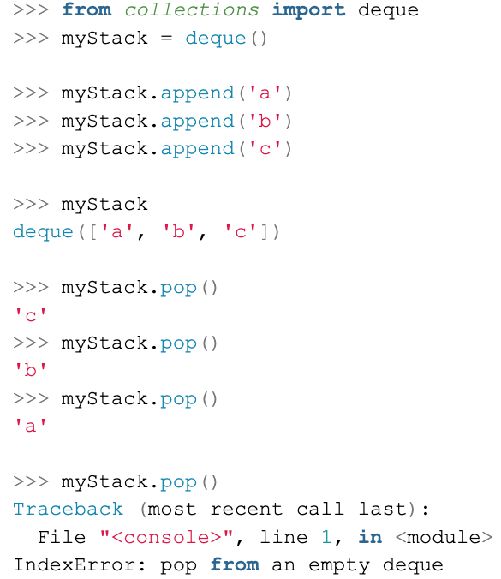
Используя Deque:
Deque vs List
Список построен на блоках непрерывной памяти. Это отлично работает для нескольких операций, таких как индексация в списке. Так получение элемента по индексу my_list[3] работает быстро, так как Python точно знает, где искать в памяти. Эта схема памяти также позволяет хорошо работать со срезами списков но чем больше элементов тем больше нужно времени для операции .append() так как списку нужно получить(найти) последний элемент
Deque, с другой стороны, основан на двусвязном списке. В структуре связанного списка каждая запись хранится в своем собственном блоке памяти и имеет ссылку на следующую запись в списке. Операции .append() и .pop() с постоянным временем делают deque отличным выбором для реализации стека Python, если ваш код не использует многопоточность.

Slide 7
Реализация собственного класса
Перейдем к реализации …

Slide 8
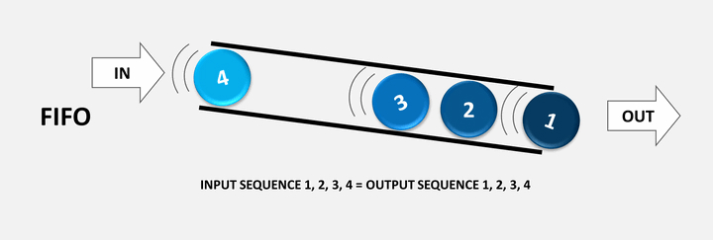
Очередь
Это набор объектов, который поддерживает быструю семантику first-in, first-out (FIFO) для вставки и удаления. Операции вставки и удаления иногда называют enqueue и dequeuer. В отличие от списков и массивов, очереди, как правило, не пропускают случайный доступ к содержащимся объектам.

Slide 9
Применение очереди
В Python очереди являются наиболее распространенной формой обмена данными между потоками. В будущем будем изучать потоки и их использование, тогда будет поставлен вопрос как можно передать информацию программе или потоку которая выполняет одновременно несколько задач,
Ответ - установить данные в очередь Очередь и стек очень похожи, но отличается только тем, что будет обрабатываться первым

Slide 10
Основные методы очереди: Виды очереди:
empty() – возвращает истину, если стек пуст. Временная сложность O (1).
size() – возвращает длину. Временная сложность O (1).
first() – этот метод возвращает элемент. Временная сложность O (1).
enqueue(g) – метод добавляет элемент ‘g’ в очередь.
Временная сложность составляет O (1).
dequeue() – удаляет и возвращает элемент из очереди. Временная сложность O (1).
Обычная очередь - очередь реализована с помощью Doubly Linked List
Очередь с приоритетом - обычная очередь но с дополнительным полем для приоритета, то что имеет высший приоритет будет выполняться первым

Slide 11
Реализация обычной очереди
Перейдем к реализации …

Slide 12
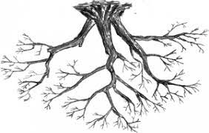
Деревья -
Это не линейная иерархическая структура данных, состоящая из вершин (узлов) и ребер.
Деревья лежат в другом спектре структуры данных по сравнению со структурами данных, такими как стек, очередь, связанный список и т . д .
В стеке, очереди и связанном списке структура данных является линейной, и элементы добавляются последовательно. Любая операция в линейной структуре данных имеет возрастающую временную сложность по мере увеличения размера данных, что делает ее менее пригодной для решения реальных задач.
Возрастающей временной сложности можно избежать за счет использования нелинейной структуры данных.

Slide 13
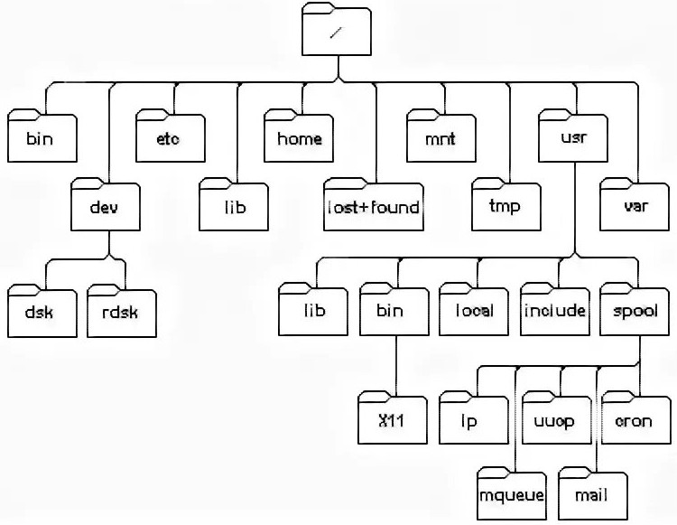
Где используют
управление иерархией данных;
упрощение поиска информации ;
управление отсортированными списками данных;
синтаксический разбор арифметических выражений (англ. parsing), оптимизация программ;
в качестве технологии компоновки цифровых картинок для получения различных визуальных эффектов;
форма принятия многоэтапного решения (создание игр по примере шахмат).

Slide 14
Деревья
Терминология
Вершина/узел — содержит ключ или значение или указатели на дочернюю вершину. Самый нижний узел называется конечным узлом или внешним узлом . От него нет нисходящего звена . Узел, имеющий дочерний узел и расположенный ниже корня, называется внутренним узлом.
Родительский узел - порождает дочерние узлы
Дочерний узел - узел, который рождается от родительского узла
Ребра — это связь между двумя узлами.
Высота дерева — это высота корневого узла или глубина самого глубокого узла.
Высота узла — это количество ребер от узла до последнего листа (самого глубокого узла) дерева.
Корень — это самый верхний узел
Глубина узла - это количество ребер от корня до узла.
Степень — это общее количество ветвей этого узла.
Лес — это совокупность непересекающихся деревьев.
Типы деревьев
Существуют различные древовидные структуры данных, но некоторые из широко известных древовидных структур данных следующие:
Бинарное дерево
Бинарное дерево поиска
АВЛ-дерево
B-дерево

Slide 15
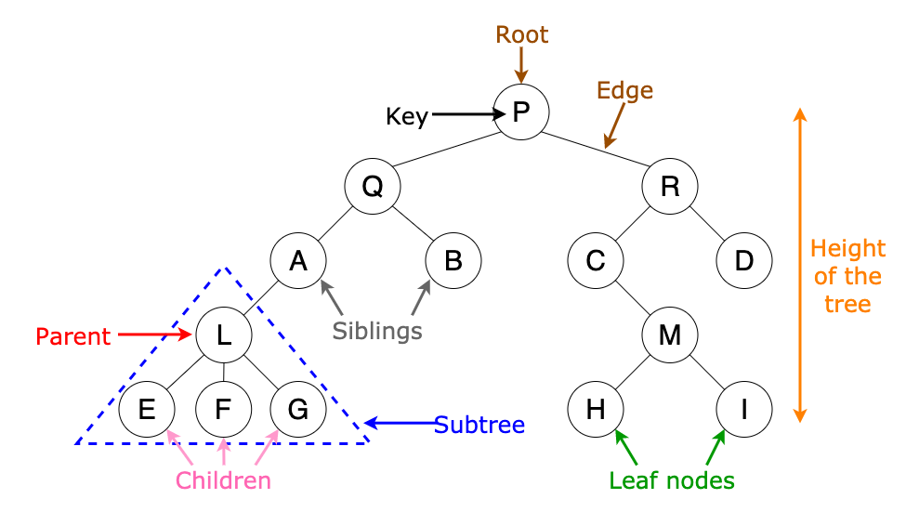
Структура дерева
Root, node — Вершина/узел
Parent node — Родительский узел
Child node — Дочерний узел
Edge - ребро
Height of the tree - Высота дерева
(от root до последнего )
Height node — Высота узла
(от root до node )
root — это самый верхний узел
Leaf node - Последний узел, который не имеет дочерних узлов
Key - значение

Slide 16
Реализация бинарного узла дерева
print("Root Node is:")
print(a1.data)
print("left child of node is:")
print(a1.leftChild.data)
print("right child of node is:")
print(a1.rightChild.data)
print("Node is:")
print(a2.data)
print("left child of node is:")
print(a2.leftChild.data)
print("right child of node is:")
print(a2.rightChild.data)
class BinaryTreeNode:
def __init__(self, data):
self.data = data
self.leftChild = None
self.rightChild = None
a1 = BinaryTreeNode(10)
a2 = BinaryTreeNode(1)
a3 = BinaryTreeNode(9)
a4 = BinaryTreeNode(7)
a5 = BinaryTreeNode(18)
a1.leftChild = a2
a1.rightChild = a3
a2.leftChild = a4
a2.rightChild = a5

Slide 17
Реализация бинарного дерева поиска
Перейдем к реализации …

